Slide 1
Sooline võrdõiguslikkus Euroopa Liidu väärtuse ja eesmärgina

Slide 2
Euroopa Komisjoni temaatilised prioriteedid
naiste ja meeste võrdne majanduslik sõltumatus;
võrdne tasu samaväärse töö eest;
võrdsus otsustamistasandil;
väärikus, isikupuutumatus ja soolise vägivalla lõpetamine;
soolise võrdõiguslikkuse edendamine väljaspool ELi piire;
horisontaalsed läbivad teemad: soorollid, stereotüübid, seadused.

Slide 3
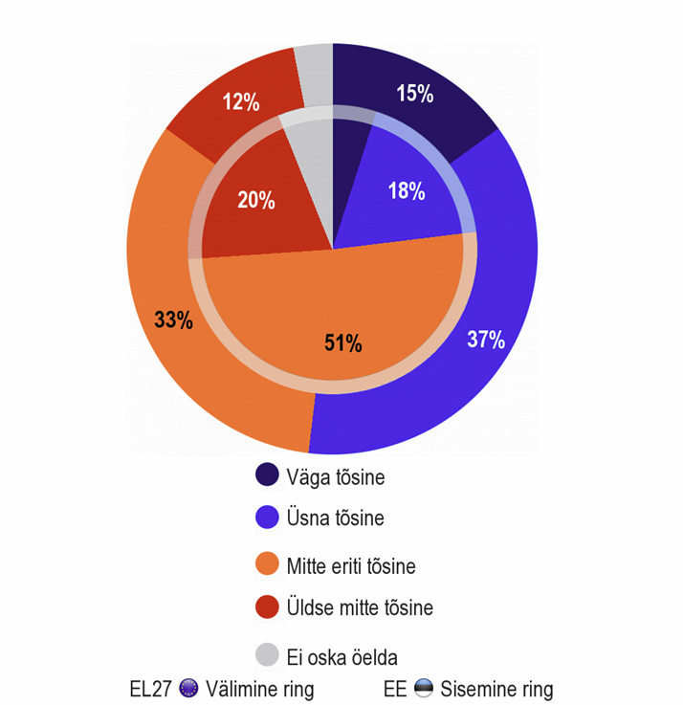
Kui tõsine on soolise ebavõrdsuse probleem?
(EL ja EE, jaanuar 2012, Eurobaromeeter)

Slide 4
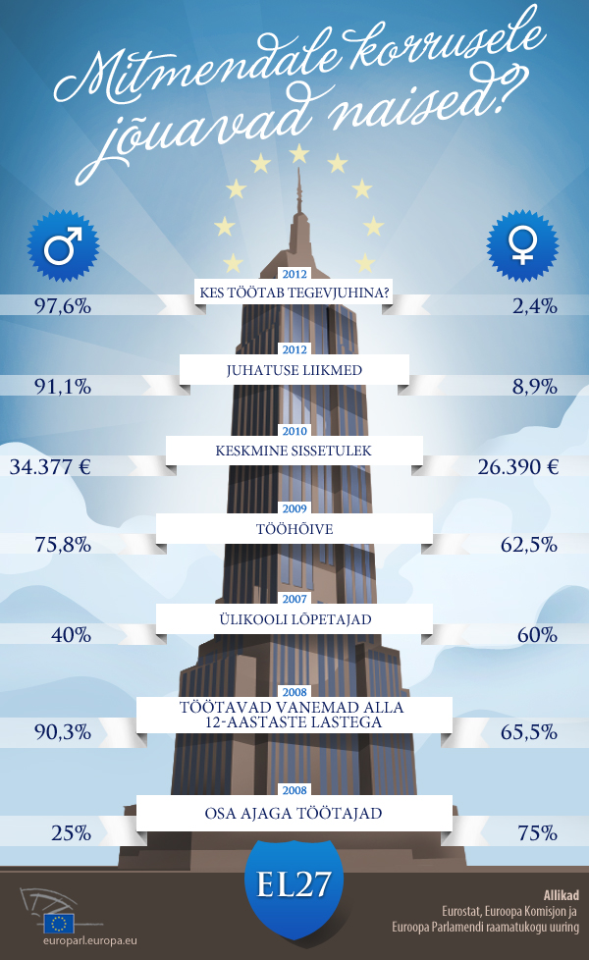

Slide 5
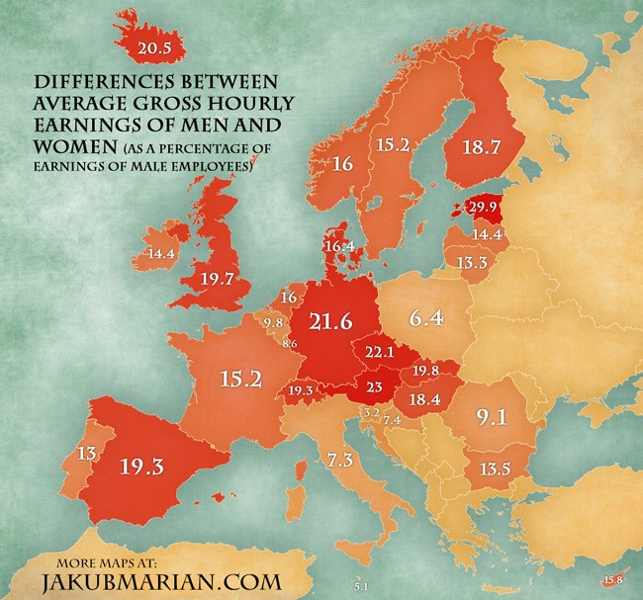

Slide 6
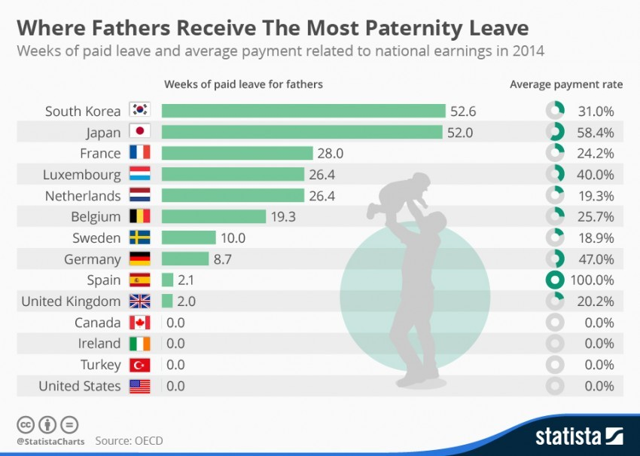

Slide 7

EIGE soolise võrdõiguslikkuse indeks
Indeks arvutatakse andmete alusel, mis puudutavad kuut suuremat valdkonda:
töö,
raha,
teadmised,
aeg,
võim ja
tervis.
  Sooline võrdsus = 100

Slide 8
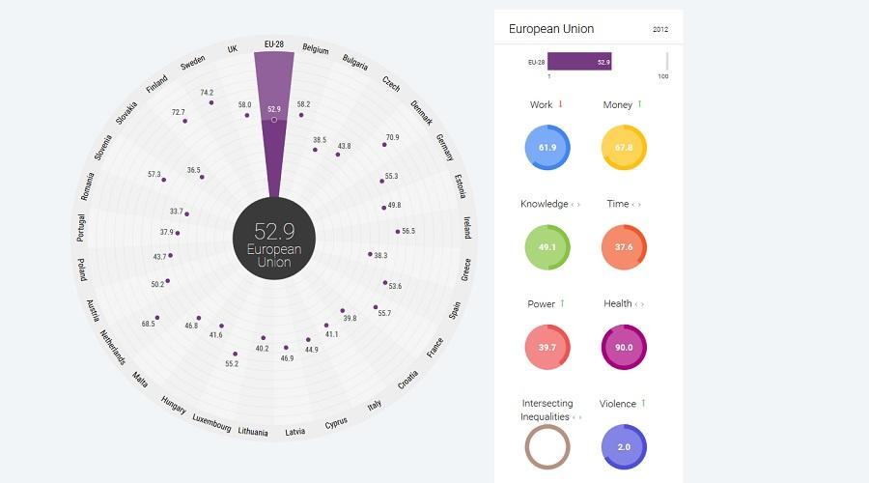


Slide 9
Euroopa Komisjon „Soolise võrdõiguslikkuse strateegiline plaan aastateks 2016-2019
Strateegia keskendub viiele prioriteedile:
- tõsta naiste tööhõivet ja majanduslikku iseseisvust;
- vähendada soolist palga- ning pensionilõhet ja võidelda naiste vaesumise vastu;
- edendada naiste ja meeste võrdsust otsustustasandil;
- võidelda naistevastase vägivalla vastu ning toetada selle ohvreid;
- edendada naiste õigusi ja võrdsust üle maailma.

Slide 10
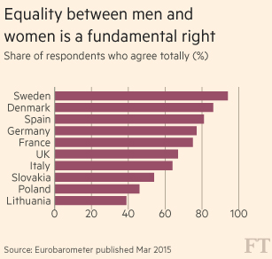
Sooline võrdõiguslikkus e. sugude võrdsus on põhiõigus

